Slide 1
Результативность программы
внеурочной деятельности
«Хочешь быть здоровым - будь им!»
Учитель биологии МБОУ «Гатчинская СОШ № 2» г. Гатчина
высшей квалификационной категории
Зубова Александра Леонидовна
2015 г

Slide 2
«Учитель может сделать для здоровья школьников гораздо больше , чем врач» Н.К. Смирнов
«Чтобы стать здоровым,
нужны собственные усилия,
постоянные и значительные.»
Н.М. Амосов

Slide 3
Мотивация к здоровому образу жизни
Дата | Событие | Проводимые мероприятия
1 марта | День борьбы с наркоманией | Внеклассные часы, анонимное анкетирование учащихся, конкурс творческих работ «Я выбираю…»
7 апреля | День здоровья | Внеклассные часы на тему : «Здоровый образ жизни», спортивные соревнования по игровым видам спорта, легкой атлетике, посещение музея Гигиены
31 мая | День без курения | (Проводится на летней практике) Анонимное анкетирование учащихся, конкурс стихов и речёвок о вреде курения
5 июня | Всемирный день окружающей среды | Конкурс сочинений, подготовка презентаций « Заповедники нашей области»
26 июня | День борьбы с наркоманией и распространением наркотиков | Профилактические лекции с детьми, посещение центра медико - социального центра помощи молодежи, выпуск буклетов « Нет наркотикам»»
20 ноября | Международный день отказа от курения | Анкетирование, голосование за здоровый образ жизни, просмотр видеофильмов , театрализованные постановки «Как медведь трубку нашел», «Суд над папиросой»
1 декабря | День борьбы со СПИДом | Конкурс и демонстрация стенгазет, проведение лекций медицинскими работниками, урок-тренинг « Я и здоровый образ жизни», посещение Центра СПИДа, Спб.

Slide 4
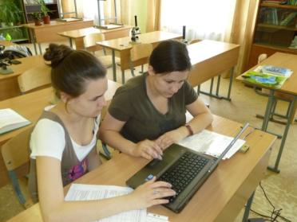
Проектная
деятельность:
направления
Отношение школьников
к вопросу курения
Режим дня школьника
Модель здоровья школьника

Slide 5
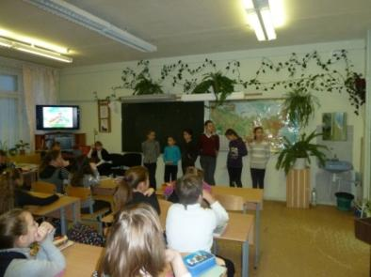
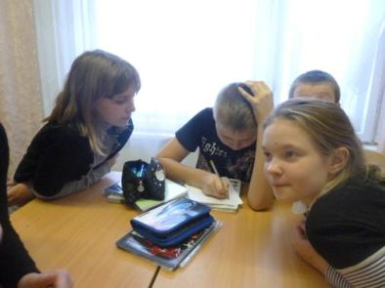
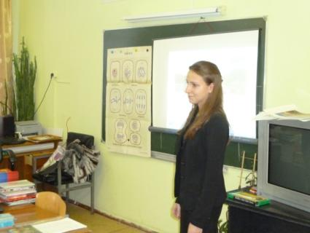
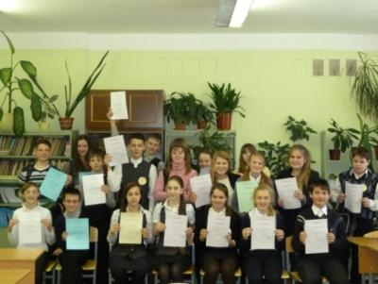
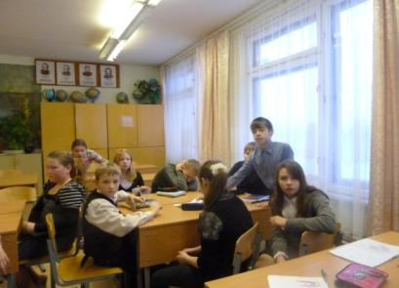
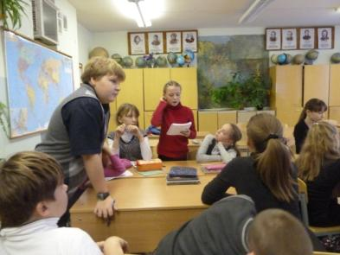
Урок – конференция «Режим дня школьника»

Slide 6
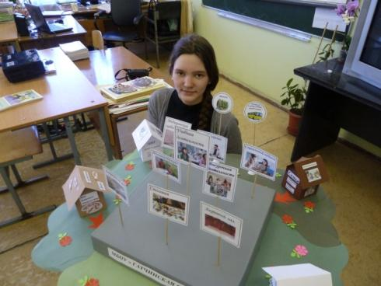
Модель здоровья школьника
Организованный досуг
Личная гигиена
Гигиена
окружающей среды
Режим дня
Полноценный сон
Рациональное питание
Физические занятия, спорт
Отсутствие
вредных привычек
Прогулки на свежем воздухе
Закаливание
Профилактика заболеваний

Slide 7
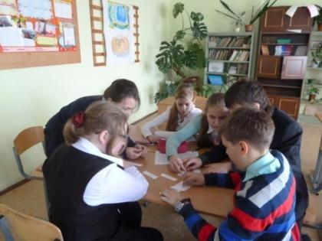
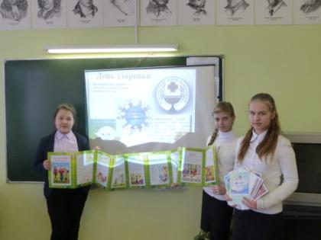
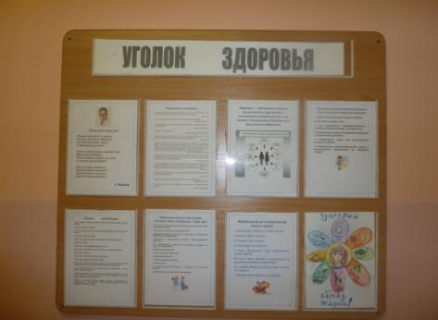
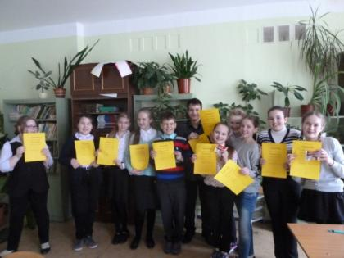
День здоровья

Slide 8
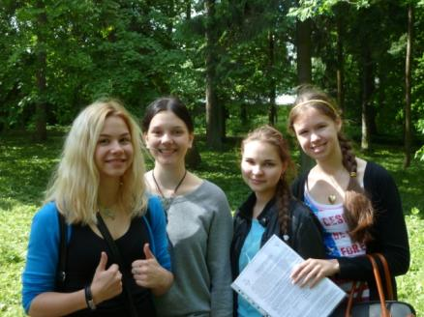
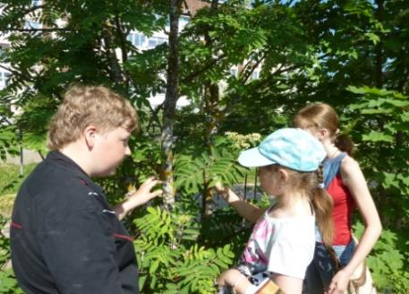
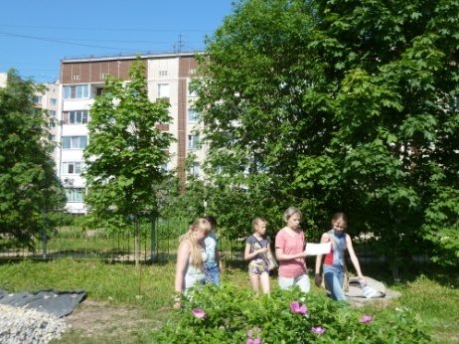
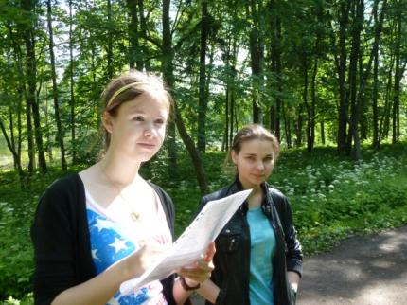
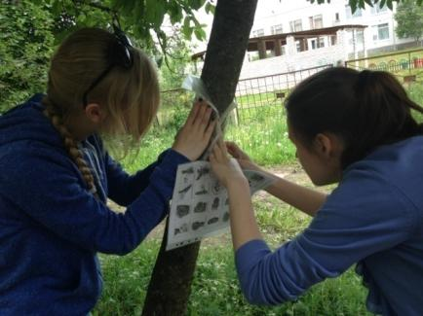
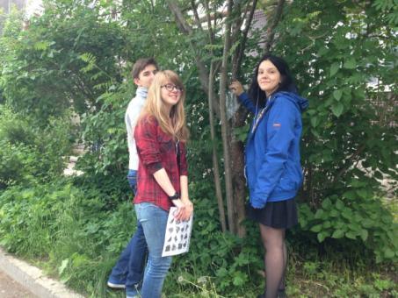
Экологический лагерь:

Slide 9
Анкета для родителей и учащихся
Знание понятийного аппарата
Вопросы | Анкетирование до информирования |  |  | Анкетирование после комплекса мероприятий
 | Дают полные определения | Дают некоторое представление | Понятия не знакомы | Дают полные определения | Дают некоторые представления | Понятия не знакомы
1. Что такое здоровье? | 60 | 36 | 4 | 80 | 19 | 1
2. Что включает в себя понятие здоровый образ жизни? | 53 | 41 | 6 | 70 | 28 | 2
3. Как Вы понимаете здоровьесберегающее пространство школы? | 44 | 37 | 19 | 68 | 29 | 3

Slide 10
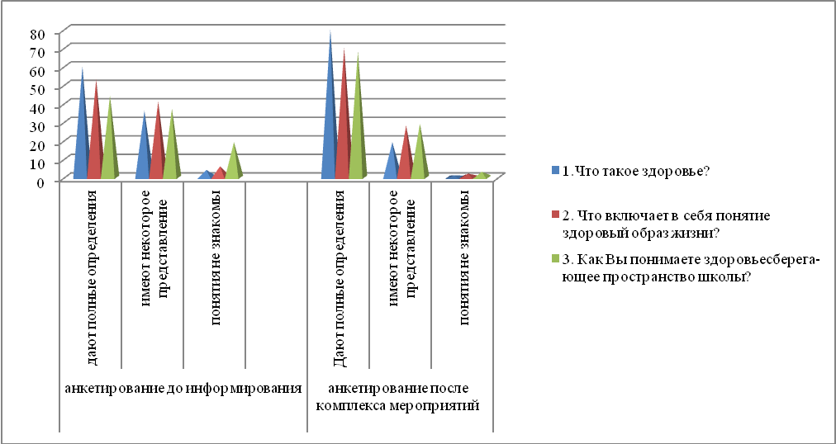
Знание понятийного аппарата

Slide 11
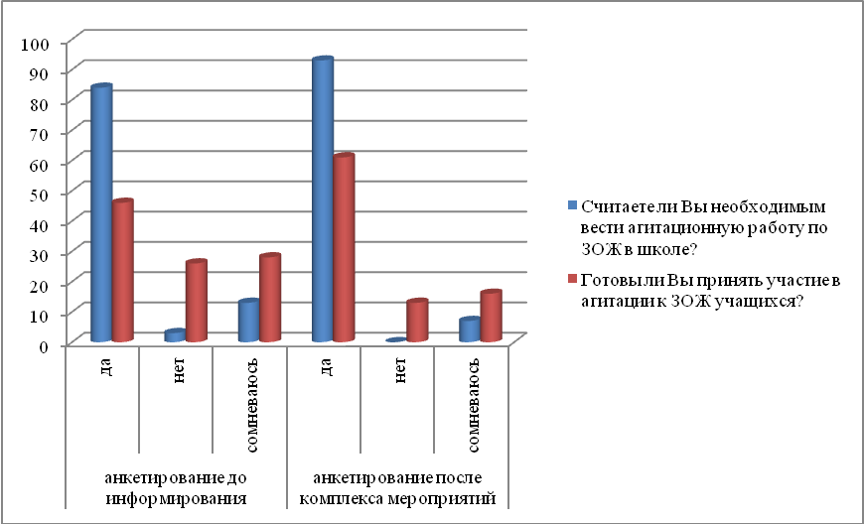
Интерес к агитационной работе

Slide 12
Мотивация к здоровому образу жизни
В анкете предлагался вопрос ценности здоровья. Практически все ребята понимают, что здоровье значимо для жизни каждого (97%), но при этом отмечают, что в силу возраста и современных соблазнов иногда поступают необдуманно (примерно 27%).

Slide 13
1. Уровень заболеваемости в исследуемый период
2. Интерес к здоровому образу жизни
3. Интерес учащегося к учебе
4. Тенденция изменения во внешнем облике об-ся
5. Утомляемость обучающихся
6. Жалобы на здоровье
7. Интерес к агитационной работе
Изменения в образе жизни и состоянии здоровья учащихся в 2014 г.и 2015г.

Slide 14
Используемые источники:
Г.Е.Гун. Планирование и разработка программы «Формирование культуры здорового и безопасного образа жизни» Методическое пособие.СПб.ЛОИРО, 2011
М.В. Аносова Анализ урока с позиции здоровьесбережения// Педагогика и психология здоровья, М., 2003
В.А. Васильков Формирование ценности здоровья и здорового образа жизнедеятельности учащихся, Ханты - Мансийск, 2003
М.М. Гуменюк Портфолио учителя биологии, Волгоград, «Учитель», 2012, 191 с.
Личность общество, образование в изменяющемся мире (Межвузовский сборник научных трудов, посвященный Году учителя), под ред. Лисицын С.А., Найденовой З.Г., Спб., ЛОИРО, 2010, 441 с.
Н.К. Смирнов Здоровьесберегающие образовательные технологии и психология здоровья в школе, М., АРКТИ, 2006, 320с.
Урок в современной школе (Сборник научных трудов, выпуск 2), под ре. Шаталова М.А., Спб., ЛОИРО,2012, 264 с.
Г.А. Фадеева Международные экологические акции в школе 7-9 классы (конференции, праздники, ролевые игры, театрализованные представления), Волгоград, «Учитель», 2005
Н.М. Полетаева. Культура здоровья. Учебно-методическое пособие. СПБ, ЛОИРО, 2005.
http://rpp.nashaucheba.ru/docs/index-93964.html
http://festival.1september.ru/articles/612251/

